Slide 1

平衡规划
——浅析一类平衡思想的应用
福建省福州第八中学 郑 暾
Notes:
大家好，我是来自福建省福州第八中学的郑暾。
今天我演讲的题目是：平衡规划。（点）

Slide 2
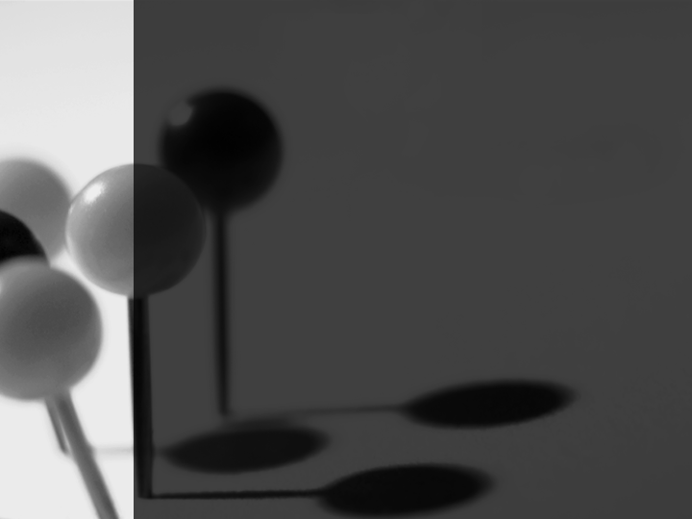
引言
稳定
平衡→
状态
状态
状态
构建平衡
Notes:
平衡通常指一种状态。（点）
处于平衡状态的物体或系统，除非受到外界的影响，它本身不会有任何自发的变化。（点）
多种状态达到平衡通常是我们所追求的目标。
而平衡规划就是这样的一种思想：通过构建平衡来解决问题。
在我的论文中，主要阐述了一类应用平衡规划构建算法，编程实现等方面的问题。（点）

Slide 3
引言
经典算法的非典型实现
√
例题一：任意图匹配
修改主算法
平衡思维与实现复杂度
效果优秀的非完美算法
复杂问题的简单化构造
例题三：NOI2007 day2 Catch
非完美算法取得优秀效果的实例
平衡所花时间与所取得的成果
例题二：高精度计算
修改程序实现细节
平衡程序各部分之间的复杂度
例题四：数列维护
模型简化
平衡时空复杂度与实现复杂度
例题五：树的维护
特例与一般的转化
平衡特例与一般的关系
Notes:
我将其大致分为了三类：（点）
一、经典算法的非典型实现
这一类介绍了一些经典算法的不同实现方法以及所取得的不同效果。（点）
二、效果优秀的非完美算法
例题三就是一个非完美算法取得优秀成绩的实例。（点）
三、复杂问题的简单化构造
这一类通过简化模型，构建特例与一般的平衡来解决问题。
限于时间关系，这里将只简单介绍一些关于经典算法的非典型实现。
有兴趣的同学可以参考本人的论文作进一步研究。（点）

Slide 4
经典算法的非典型实现
经典算法：
有效解决一类问题
经典≠简单
障碍
平衡规划
Notes:
经典算法通常指能有效解决一类经典问题的算法。（点）
但经典并不意味着简单。（点）
本来是简化问题的经典算法也会成为解决问题的障碍。（点）
也许是算法的典型实现并不能满足实际问题的需求，也许是经典算法本身比较难以实现。
而合理应用平衡规划构建各部分之间的平衡（点），往往就是解决这类问题的利器。（点）

Slide 5
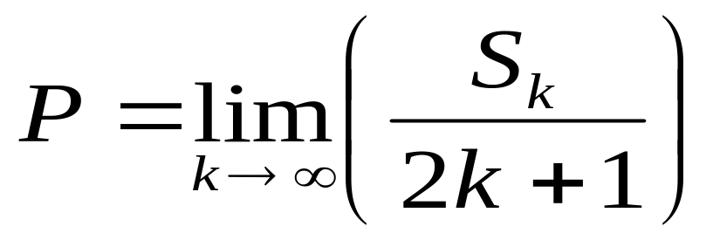
经典算法的非典型实现
实现不同→
性能不同
Jackpot (PKU 2103)
题目描述：
等概率选择任意整数，求选到的数能被给定的p1,p2,p3...pn中至少一个数整除的概率（用最简分数表示，n≤16）。
经典算法
实现方法
实现方法
实现方法
实现方法
Notes:
即使是经典算法也存在着不同的实现方法，（点）哪怕只是细微不同往往也会在很大程度上影响程序的性能与效率。例如接下来的这个例题。（点）
题目描述如下，等概率选择任意整数，求选到的数能被给定的p1,p2...pn中至少一个数整除的概率。
参考题目给的计算公式，本题可以用容斥原理予以解决。由于在求解的过程中，高精度运算占主体地位，所以其实现优劣就成了左右程序效率的关键。（点）

Slide 6
经典算法的非典型实现
实现不同→
性能不同
运算速度
10^k压位的高精度实现
for i ← 1 to a[0] + 1 do
begin
p ← a[i] * b + ;
a[i] ← ;
end;
2^k压位的高精度实现
for i ← 1 to a[0] + 1 do
begin
p ← a[i] * b + p shr k;
a[i] ← p and (2^k-1);
end;
常见优化：压位
有效减少数组长度
p div 10^k
输出速度
p mod 10^k
Notes:
在高精度运算的实现中，有一个常见的优化是进行压位处理，这样能有效地减少高精度数组长度。一个简单的实现就像这样。（点）
我们注意到，（点）程序中多次用到div与mod运算，而这些运算常数都是比较大的。那么有没有办法绕开这两个运算呢？
其实无论压位与否，我们还是沿用着熟悉的十进制思想，但计算机处理二进制类的运算速度却要更快。所以我们可以使用形如2^k进制进行压位。这样div与mod就能使用高效的位运算进行处理。（点）就像这个程序。
相比之下，两个程序虽仅有少许不同，但修改后的这个子过程运行速度可以提高4~5倍。多次调用时，其节约的时间也是相当可观的。
当然有付出才有收获，由于通常的输出都是采用十进制，所以用2^k进制压位在输出时需要不断对10取模，提高了输出的复杂度。
这个方法实际上是平衡了高精度算法中计算与输出部分的复杂度，具体是否采用需要根据实际情况进行选择。（点）

Slide 7
经典算法的非典型实现
经典算法
有效解决一类问题。
经典≠简单
难思维
难实现
简单
实用
→
Notes:
面对熟悉的算法，我们还可以根据其原理进行修改以满足不同的需求。
但还存在着这样一类的算法，（点）它们虽然堪称经典，可无论思维还是实现难度都相对颇高。（点）
在考场上或是实际应用时，使用一些相对简单实用的方法也是一种不错的选择。
我们来看一个例题——警卫安排问题。

Slide 8
经典算法的非典型实现
警卫安排问题(ural 1099)
题目描述：
给定若干警卫间搭档关系，要求成对给警卫安排保卫工作，求能够安排警卫的最大值。（警卫人数不超过222）
联想：二分图最大匹配
经典算法：交错增广树
模型：任意图的最大匹配！
经典算法：带花匈牙利树
Notes:
题目描述如下：给定若干警卫间搭档关系，要求成对给警卫安排保卫工作，求能够安排警卫的最大值。
本题实质上是要我们求任意图的最大匹配。（点）但对大多数人而言，经典的应用带花匈牙利树的方法过于复杂。为了解决问题，我们不妨考虑些另类的算法。
我们知道，如果一张图不存在奇环，那么这张图可以直接转化成一张二分图。 （点）而说到匹配我们自然会想到经典的二分图匹配。
回忆处理二分图匹配的情况时，（点）我们主要是通过找交错树来进行调整，但显然这并不能直接套用到任意图的最大匹配问题。（点）

Slide 9
经典算法的非典型实现
反例
1
1
1
2
2
2
7
7
7
6
6
8
6
8
3
3
3
4
5
4
5
Notes:
我们可以通过一个反例来直观感受一下。如图，粗线表示已匹配的边。
我们从点1出发寻找交错增广树时，（点）很可能找到这样一棵增广树，从而对调整解并无帮助。
但回到原图，（点）我们会发现，实际上存在这样一棵增广树，（点）我们可以通过调整使得匹配边的数量加一。（点）

Slide 10
经典算法的非典型实现
另一个反例
1
1
1
7
7
2
7
2
2
8
6
8
6
3
6
3
3
4
4
4
5
5
5

Slide 11
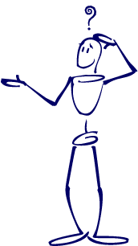
经典算法的非典型实现
主要问题：无法找到可调整的
交错增广树。
解决方法：随机搜索序；
多次运行；
问题解决？
进一步优化：设置失败上限
提高单次运行最优解出现概率
Notes:
直接套用失败的主要问题在于：（点）对于当前点可能无法找到可调整的交错增广树，从而无法更新解。但克制数据显然依赖于一定的搜索顺序。（点）所以我们可以使用随机搜索序来避免克制数据，并多次运行整个算法以提高最优解的出现概率。
实践证明，这样足以AC此题，（点）但问题就这样解决了么？
不，因为这种方法单次运行的最优解出现概率并不令人满意。
注意到按这种方法，一个点若之前未被匹配到，那么最终很可能再也不会被匹配到。（点）
所以我们扩展时可以同时尝试多种扩展顺序，即设置失败上限 。那么实际效果如何呢？（点）

Slide 12
经典算法的非典型实现
 | 初始算法 |  |  | 进一步优化后的算法
运行次数\ 失败上限 | 10-1 | 20-1 | 50-1 | 5-5 | 5-10 | 20-10
Accepted | 0% | 60% | 100% | 90% | 100% | 0%
Wrong answer | 100% | 40% | 0% | 10% | 0% | 0%
Time limit exceeded | 0% | 0% | 0% | 0% | 0% | 100%
平均AC时间 | ---- | 0.039 | 0.080 | 0.076 | 0.147 | ----
数据来源：Ural1099
时限：0.5秒
Notes:
这里是实验的数据。表头n-m表示重复运行n次，失败上限为m。
可以看出，优化后的方法最优解的出现概率有着显著的提高，初始算法需要运行20到50次才能基本保证较高的正确率，而优化后的算法只需运行5次就能有很高的正确率。但相对的，其时间消耗也随之增长。

Slide 13
经典算法的非典型实现
任意图匹配
难以实现的经典
二分图匹配
直接套用失败
随机搜索序
准确率不高
设置失败上限
时间复杂度提高
思想本质：
削弱当前优势，平衡多部分间关系
Notes:
我们来回顾一下整个过程。
面对难以解决的任意图匹配问题，我们联想到常用的二分图匹配。
但算法直接套用的失败令我们不得不修改算法。
根据克制数据的特殊性，我们采用随机搜索序，以准确率为代价，降低了程序的思维与实现复杂度，
而进一步优化则通过设置失败上限，以时间复杂度为代价，提高最优解得出现概率。
但无论如何，两种方法的本质都是：
通过寻找当前优势点进行可容忍的削弱，来平衡多个部分之间的关系，从而最终解决问题。
让我们来总结一下。（点）

Slide 14
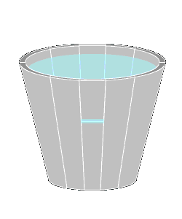
总结
构建平衡
木桶理论
弱点 vs. 优势
最
短
的
木
板
最
大
的
容
量
取长补短
容量最大
决定
Notes:
我们知道一个经典的木桶理论，即一个木桶由许多块木板组成，如果组成木桶的这些木板长短不一，（点）那么这个木桶的最大容量取决于最短的那块木板。
我们的目标是最大化容量，（点）所以可以截取较长的木板来拼接到短的木板上，所有木板长度相同时容量也达到了最大。（点）
平衡思想正是这样的取长补短的思想。（点）
在完美解决一个问题之前，我们的方法总有这样或那样的薄弱点。（点）
也许是算法的某个部分复杂度无法接受，也许是算法思考与实现起来比较困难。
如何利用我们手中其他方面的优势来弥补这些薄弱点，往往就是我们首要考虑的问题。（点）
而应用平衡规划构建各方面的平衡，我们就能在有限的时间里尽可能多且好地解决问题。

Slide 15
总结
经典≠简单
平衡≠万能
实践才是感悟这一类问题最有效的途径。
纸上得来终觉浅，绝知此事要躬行。
谢 谢
Notes:
当然，如同经典不代表简单，平衡也不代表万能。只有掌握着扎实的基本功，我们才能在赛场上有更多的选择。
（点）而且这一类思想需要我们不断练习才能较好的掌握。
（点）毕竟，纸上得来终觉浅, 绝知此事要躬行。
我的演讲就到这里，谢谢大家。（点）欢迎提问。

Slide 16
效果优秀的非完美算法
NOI2007 Catch
题目描述：
给定树状公路土图，要求制定一个抓捕大盗Frank的方案。你的操作有：
1、在某个城市空降一位警探。
2、把留在某个城市里的一位警探直接召回指挥部。
3、让待在某个城市的一位警探沿着公路移动到另一个城市。

Slide 17
效果优秀的非完美算法
类似树状DP的贪心
存在反例。
实际的解给部分的解提供了一个弹性空间。
1000组随机数据：
约85%：5个警探，
约15%：6个警探
随机数据：至少60%的分数

Slide 18
复杂问题的简单化构造
树的维护(PKU 3237)
题目描述：
给定一棵有N个节点的树，点编号为1～N，边按给定顺序编号为1～N-1，每一条边有一个边权。需要对这棵树维护三个操作：
1、将某一条边的权值修改为V。
2、将点A到B的路径上的边权值取负号。
3、询问点A到B的路径上的权值最大值。
数据组数不超过20，点个数不超过10000。

Slide 19


复杂问题的简单化构造
主要方法：拆链+线段树维护
拆链准则：自下而上，链长度尽量长。
小优化：边权下放至点。
最多拆链
最坏时间复杂度

Slide 20
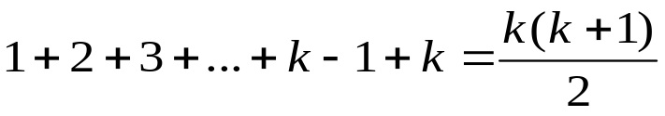
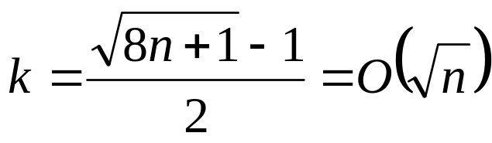
复杂问题的简单化构造
[证明]
集合S，它的元素是x到root之间所有的边。
设S中的边属于k条拆分链，这些拆分链与路径公共部分的最上层节点为P[1]，……P[k]，其中P[k]=root。
P[2]必然连接着另外一条向下走的拆分链，这条拆分链除去属于S的部分至少还有1个点；P[3]必然连接着另外一条向下走的拆分链，这条拆分链除去属于S的部分至少还有2个点；……；P[k]连接的向下走的拆分链除去属于S的部分至少还有k-1个点。
最少点数：
最多点数：n

Slide 21
经典算法的非典型实现
随机搜索序
表面：根据克制数据的顺序依赖性予以回避。
实质：设置随机权值，改变状态属性，回避特殊情况的生成。
对于本题：回避克制数据的生成。
适用范围：
特殊情况依赖一定权值属性的情况。
其他实例：Treap，随机快排

Slide 22
经典算法的非典型实现
设置失败上限
随机算法还是有可能无法得到我们理想的状态或结果。
提高准确率的一个优化。
通过对于局部问题的精益求精来强化全局最优解出现概率。
实例：大素数的测试。

